Slide 1
Infections fongiques invasives : quelle prise en charge en 2018 ?
Congrès des Sociétés Francaises de Mycologie Médicale et de Parasitologie
Nice, 16 au 19 Mai 2018
Dr S. Alfandari
Infectiologue
CH Tourcoing/ CHRU Lille

Slide 2
Liens d’intérêt
A titre personnel:
  Intervenant : Basilea, Gilead, MSD, Novartis, Pfizer
  Congrès : Astellas, Basilea, Gilead, MSD, Pfizer
  Board: MSD
Comme dirigeant de la SPILF (partenaires de la SPILF):
  Actuels:
    Astellas - Basilea - Biofilm control – Correvio – Elivie - Eumedica - Experf - Gilead - GSK - Janssen - MSD – Panpharma - Pfizer - Sanofi - Sanofi Pasteur - Thermofisher - Viiv Healthcare
  Années précédentes:
    Abbott - Astra Zeneca - Bayer - BMS - Celestis - IP santé - Novartis Roche Qiagen - Vitalaire

Slide 3
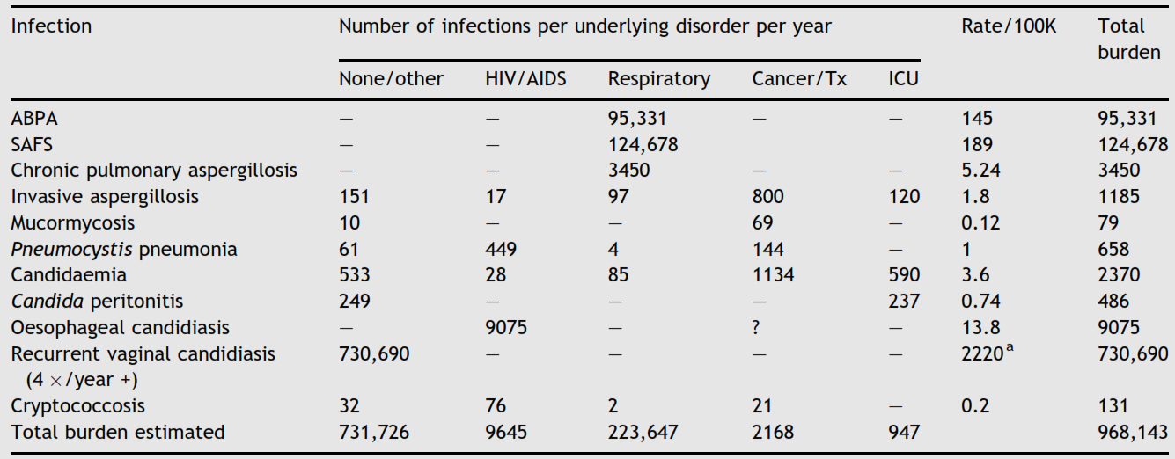
Infections fongiques invasives
Gangneux, J Mycol Med 2016
Estimé à près de 5000 cas/an (id tuberculoses / Nvx VIH) en 2014
  Candidoses > aspergilloses > pneumocystoses
Réanimation / immunodéprimés
Nombre limité de molécules (10)

Slide 4
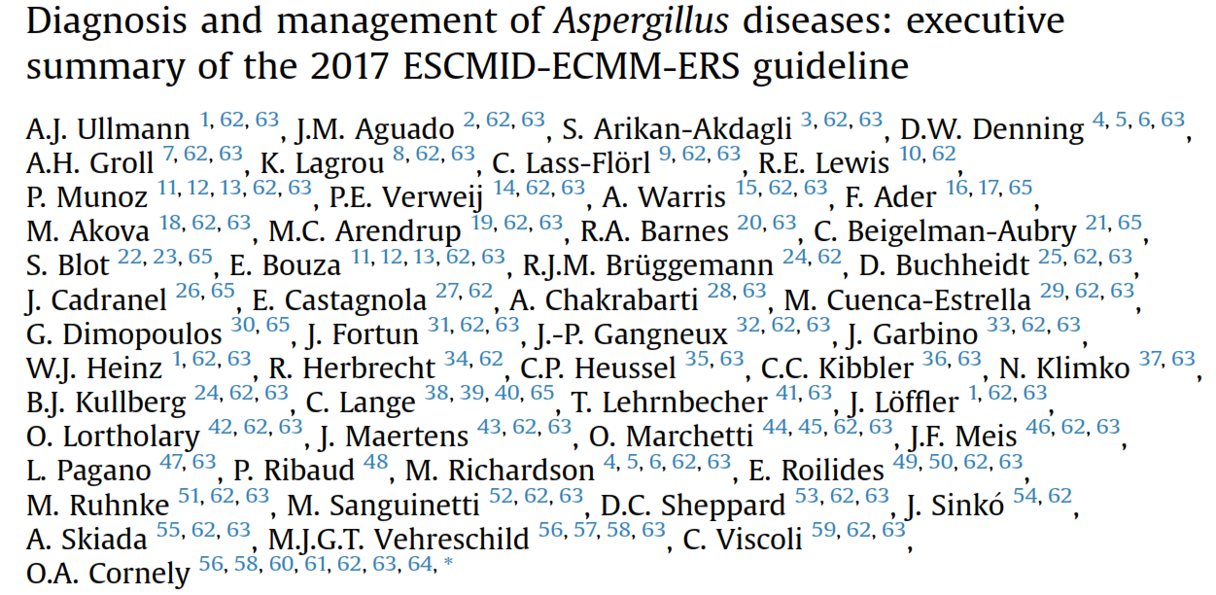
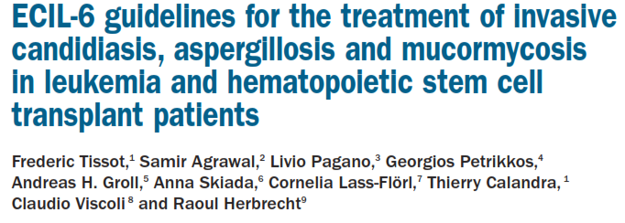
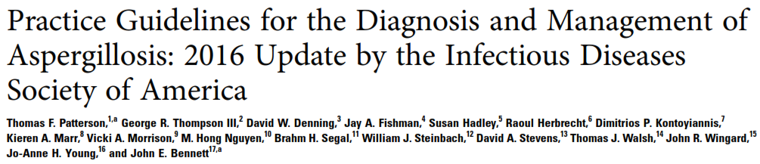
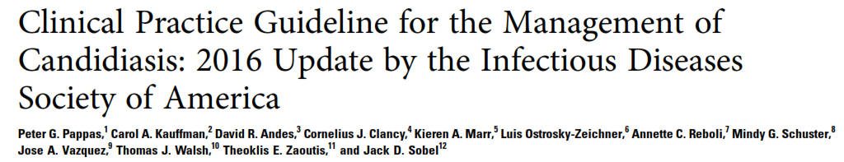
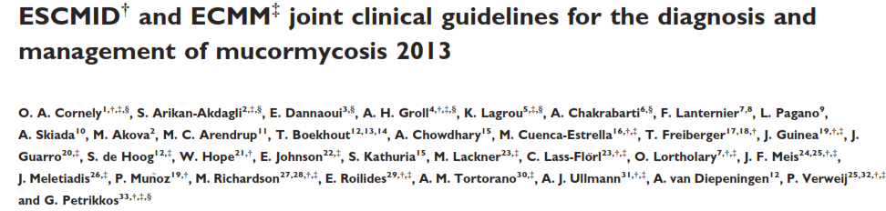
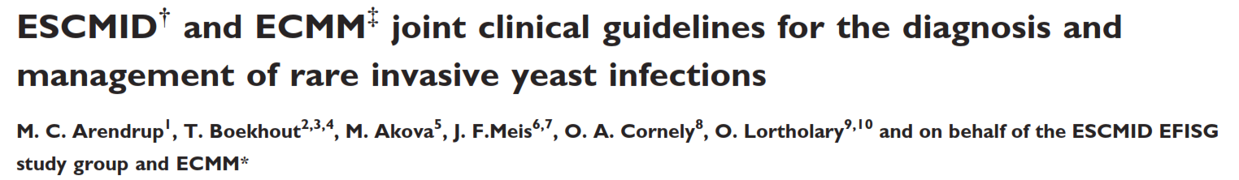
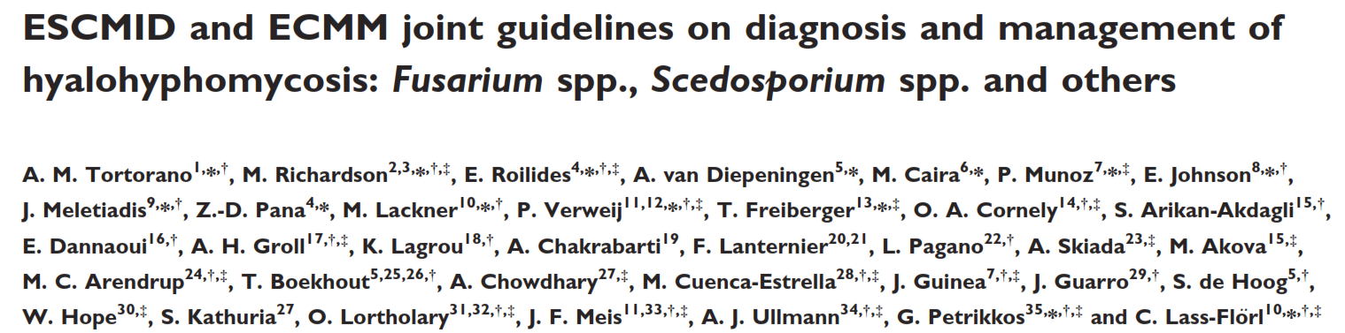
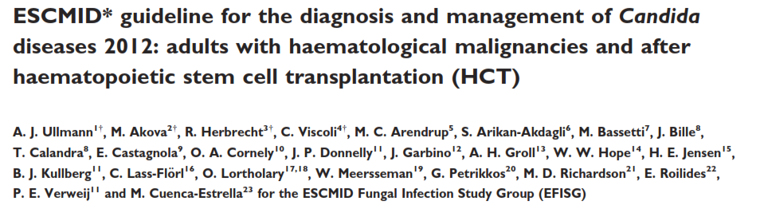
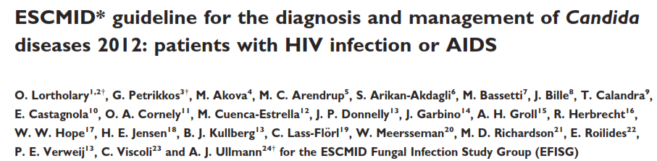
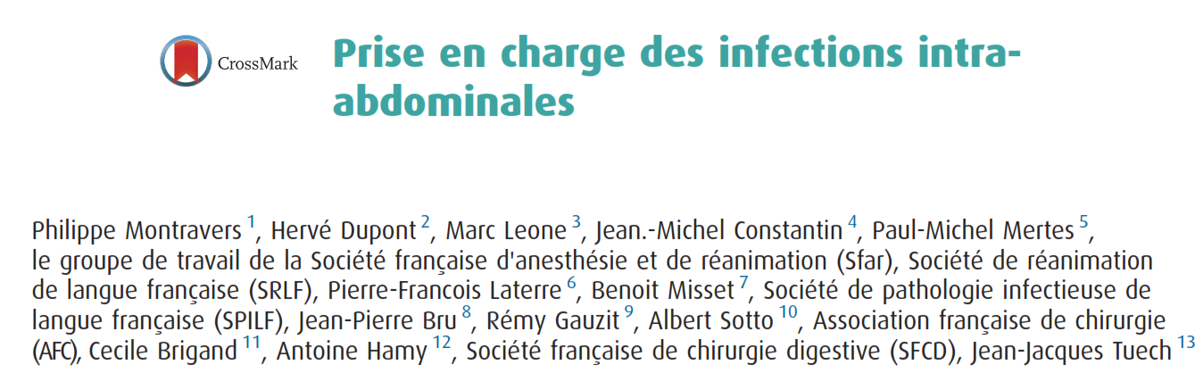
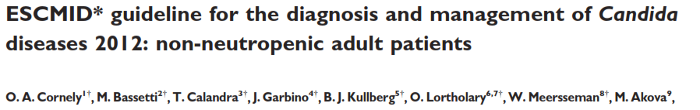
Nombreuses recommandations récentes
ESCCMID/ECMM/ERS 2017 / aspergillose (CMI 2018)
ECIL 2015 en hématologie (Haematologica 2017)
IDSA 2016 / candidoses et aspergilloses (CID 2016)
ESCMID/ECMM 2013, IFI rares (CMI 2014)
ESCMID 2012 / candidoses (CMI 2012)
SFAR/SRLF/SPILF/AFC/SFCD 2014 (AR 2015)

Slide 5
Le traitement curatif des candidoses documentées est assez bien codifié
Pappas CID 2016
Cornely CMI 2012
Candidémies
  débuter par une candine
  désescalader si possible
  enlever un cathéter s’il est la source de l’infection
  faire un fond d’œil (+/- ETO et echodoppler)
  contrôler la négativité des hémocultures
  traiter 14j après négativation hors localisation secondaire
Péritonites
  débuter par une candine
  désescalader si possible
Montravers Anesth Réa 2015

Slide 6
Le traitement curatif des aspergilloses documentées est assez bien codifié
débuter par un triazolé
  Voriconazole
    Monitorage du taux sériques
  Isavuconazole en alternative
  Amphotéricine B liposomale si échec d’une prophylaxie par azolé
Patterson CID 2016
Tissot Haematologica 2017
Ullman CMI 2018

Slide 7
Quelles questions pour 2018 ?
Accessibilité du diagnostic rapide
Chez quels patients faut-il débuter un traitement probabiliste d’une candidose invasive ?
Faut-il étendre les indications de prophylaxie anti aspergillaire à d’autres populations que les habituels « haut risque » ?
En hématologie, traitement probabiliste ou traitement préemptif ?
Quand doit-on arrêter le traitement curatif d’une aspergillose invasive ?
Quel impact des résistances ?

Slide 8
Quelles questions pour 2018 ?
Accessibilité du diagnostic rapide
Chez quels patients faut-il débuter un traitement probabiliste d’une candidose invasive ?
Faut-il étendre les indications de prophylaxie anti aspergillaire à d’autres populations que les habituels « haut risque » ?
En hématologie, traitement probabiliste ou traitement préemptif ?
Quand doit-on arrêter le traitement curatif d’une aspergillose invasive ?
Quel impact des résistances ?

Slide 9
Améliorer le diagnostic précoce
Aspergilloses invasives
  Limites du monitorage du galactomannane sérique chez les patients sous prophylaxie
  Méthodes moins invasives que LBA, biopsies transthoraciques ou aspiration sous écho-endoscopie
  Test immuno-chromatographique (LFD) / sérum ?
  Généralisation PCR sang/sérum ?
  Combinaisons de marqueurs ?
Candidoses invasives
  Manque sensibilité/longueur cultures
  Marqueurs actuels surtout reconnus pour VPN
Détection de disaccharide sériques par spectrométrie de masse ?
Autres méthodes ?
Ullman CMI 2018
Thornton CVI 2008
White JCM 2015
Mery JCM 2016

Slide 10
Quelles questions pour 2018 ?
Accessibilité du diagnostic rapide
Chez quels patients faut-il débuter un traitement probabiliste d’une candidose invasive ?
Faut-il étendre les indications de prophylaxie anti aspergillaire à d’autres populations que les habituels « haut risque » ?
En hématologie, traitement probabiliste ou traitement préemptif ?
Quand doit-on arrêter le traitement curatif d’une aspergillose invasive ?
Quel impact des résistances ?

Slide 11
Que disent les recommandations ?
Pappas CID 2016
Cornely CMI 2012
Prophylaxie
  US 2016: Eventuellement, chez patients à haut risque
    Grade: weak recommendation; low/moderate-quality evidence
  Europe 2012: si chirurgie abdominale avec des perforations gastro-intestinales répétées ou des fistules
    Grade: BI
Empirique = probabiliste
  US 2016: patients critiques, avec FdR CI, sans autre cause de fièvre, selon évaluation des FdR, biomarqueurs et/ou colonisation,
    Grade: strong recommendation; low/moderate-quality evidence
  Europe 2012: pas de reco claire
    Grade: CII à DII selon les déclencheurs (fièvre ou marqueur) et les molécules

Slide 12
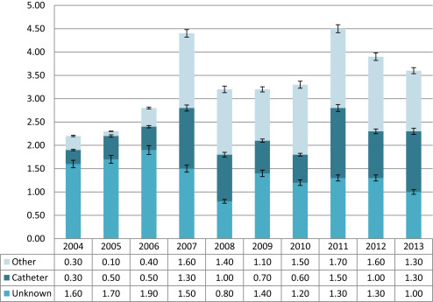
Candidémies acquises en réanimation en France 2004-2013
Analyse basée sur réseau REA-RAISIN
  163 services de réa (IGSII: 41 / DC 18%)
851 candidémies
  9,4% des bactériémies noso (6ème pathogène)
  0,3% des admissions
  Délai moyen post admission: 13j
  C. albicans 61%
FdR de candidémie
  Patient venant d’un service de MCO, IGSII > 28, ATB à l'admission (OR=1,76), CVC, séjour en réanimation > 5 j et immunodépression
La survenue d'une candidémie en réanimation est associée de façon indépendante à la mortalité (OR=1,53 ; p<0,001).
Baldesi J Infect 2017

Slide 13
Traitement antifongique préventif chez les patients de réanimation immunocompétents
Méta-analyse de 19 essais randomisés contrôlés en réanimation
  AF vs placebo
Critère de jugement principal
  DC toutes causes et IFI à candida
Résultats
  IFI: baisse significative (RR=0,49, IC95% : 0,35-0,68 ; p=0,0001)
  DC: pas de différence (RR=0,88, IC95% : 0,74-1,04 ; p=0,14)
Concordant avec résultats antérieurs
Dupont, CCM 2017

Slide 14
Traitement empirique
Cohorte observationnelle Française Amarcand2
544 patients avec AF empirique pour suspicion de candidose invasive acquise en réanimation
  112 avaient finalement une CI (
  Comparaison aux 432 non documentés
Un seul facteur significatif en multivarié pour CI documentée
  Admission pour chirurgie abdominale
    OR: 3,06 (1,69-5,54; p<0,01)
    Les autres items, en particulier ceux des scores usuels étaient non significatifs
Bailly IJID 2017

Slide 15
Etude EMPIRICUS
Traitement empirique en réanimation
Essai randomisé 260 patients / 19 réanimations Françaises
Patients
  Colonisés à Candida
  VM ≥ 5 j et ≥ 1 dysfonction d’organe
  1 CVC ou KT artériel
  TT récent par > 4 jours ATB
  Sepsis d’origine inconnue
Randomisation pour
  Micafungine 100mg/j – 14j vs placebo
Critère de jugement principal
  Survie sans IFI à J28
Timsit, JAMA 2016

Slide 16
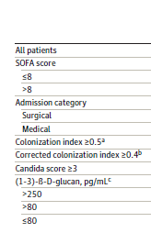
Etude EMPIRICUS
Traitement empirique en réanimation
Survie sans IFI à J28 Survie à J28
68 vs 60.2% (HR 1.37[0.87-2.08] 70 vs 70%, p=0.95
Pas d’intérêt d’un AF empirique chez des patients de réanimation non neutropéniques
Timsit, JAMA 2016

Slide 17
Biomarqueurs pour l'arrêt des traitements antifongiques empiriques en réanimation
Etude monocentrique randomisée contrôlée
110 patients non-neutropéniques, sous AF empirique randomisés
  Intervention (n=55): b-D-glucane, Ac/Ag mannane à J0 et J4.
    Algorithme d'arrêt précoce du traitement AF à partir de J4.
  Standard (n=55): 14 jours de traitement selon les recommandations de l'IDSA
Critère de jugement principal: % arrêt AF < J7 (hors DC)
  Plus d’arret de TT dans groupe intervention (54 vs 2%; p<0,0001)
  Durée de TT plus courte dans ce groupe
  Pas de différence IFI, jours VM, durée séjour en réa, DC
Rouze, ICM 2017

Slide 18
Traitement précoce en réanimation
Pas/peu d’intérêt en population générale
Marqueurs, FdR et scores proposés ne sont pas encore assez discriminants
  VPN et arrêt précoce de traitement
Mieux préciser les sous populations de patients pouvant en bénéficier

Slide 19
Quelles questions pour 2018 ?
Accessibilité du diagnostic rapide
Chez quels patients faut-il débuter un traitement probabiliste d’une candidose invasive ?
Faut-il étendre les indications de prophylaxie anti aspergillaire à d’autres populations que les habituels « haut risque » ?
En hématologie, traitement probabiliste ou traitement préemptif ?
Quand doit-on arrêter le traitement curatif d’une aspergillose invasive ?
Quel impact des résistances ?

Slide 20
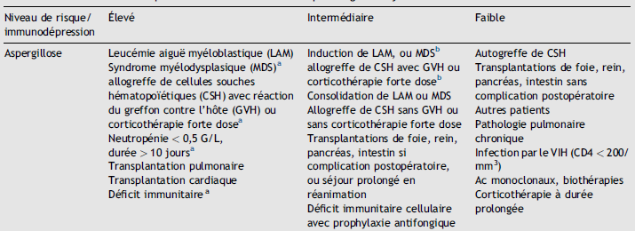

Les populations à risque d’aspergillose invasive
Zahar, J Mycol Med 2017

Slide 21
Que faire si l’on constate une nouvelle population à risque ?
Critères proposés dans les diapos ECIL 2013
  Fixer le seuil d’intérêt de la prophylaxie à 8% de risque d’AI
  Hors populations « classiques » à envisager pour les LLC si neutropénie > 6mois, patients âgés, maladie évoluée réfractaire
Diapos sur www.ecil-leukaemia.com/program2013.htm

Slide 22
Aspergillose invasive (dont cérébrale), chez des patients recevant de l’ibrutinib
Ghez Blood 2018
Identification de 27 aspergilloses dont 11 (40%) atteintes cérébrales (17 prouvées / 9 probables) chez des patients traités pour LLC
  Temps médian entre début ibrutinib et diagnostic AI: 3 mois
  LLC: ~4500 cas/an en France,
  Fréquemment autres FdR aspergillose que ibrutinib
Ibrutinib
  TT ciblé des hémopathies lymphoïdes, Inhibiteur tyrosine kinase de Bruton.
  Non décrit dans les études pivot
  Cas inattendus d’AI aussi décrits pour lymphome cérébral primitif
Grommes Cancer discov 2017
Lionakis Cancer Cell 2017

Slide 23
Aspergillose invasive et ibrutinib
Quelle fréquence réelle ?
Y a il des sous populations de patients à risque plus élevé ?
  Selon l’avancée de la maladie ?
  Les traitements simultanés et antérieurs ?
Quelles conséquence si on en identifie ?
  Surveillance rapprochée en début de traitement ?
  Prophylaxie ?
    Mais interaction avec azolés (métabolisé par CYP3A4)

Slide 24
Quelles questions pour 2018 ?
Accessibilité du diagnostic rapide
Chez quels patients faut-il débuter un traitement probabiliste d’une candidose invasive ?
Faut-il étendre les indications de prophylaxie anti aspergillaire à d’autres populations que les habituels « haut risque » ?
En hématologie, traitement probabiliste ou traitement préemptif ?
Quand doit-on arrêter le traitement curatif d’une aspergillose invasive ?
Quel impact des résistances ?

Slide 25
Empirique ou préemptif ?
Empirique :
  Basé sur la fièvre
Préemptif :
  Basé sur la positivité d’un critère
    Biologique: marqueurs à monitorage systématique qui pourraient se positiver avant une infection clinique
    Imagerie: en pratique, scanner thoracique et cas de fièvre et/ou symptôme respiratoire
Pas de définition standardisée du préemptif
  Risque de confusion dans la littérature
Plusieurs études tendent à supporter l’approche préemptive

Slide 26
Des données fin 2018 !
Essai de traitement préemptif vs probabiliste
  EORTC 65091-06093/NCT01288378
Induction/réinduction LAM/SMD ou conditionnement/allo
  Prophylaxie fluconazole systématique
  Prélèvements multiples pour PCR/GM/BDG
Randomisation 2 bras
Si T° et PNN < 0,5 G/L: HC, RP, etc
  probabiliste: 4 j T° (ou récidive après 2j apyrexie sous ATB)
  Préemptif sur :
    GM Ag > 0.5 ou
    Aspergillus en culture sur crachats
    Ou nouvel infiltrat sur RP
    Ou nouvelle lésion dense bien limitée sur TDM

Slide 27
Quelles questions pour 2018 ?
Accessibilité du diagnostic rapide
Chez quels patients faut-il débuter un traitement probabiliste d’une candidose invasive ?
Faut-il étendre les indications de prophylaxie anti aspergillaire à d’autres populations que les habituels « haut risque » ?
En hématologie, traitement probabiliste ou traitement préemptif ?
Quand doit-on arrêter le traitement curatif d’une aspergillose invasive ?
Quel impact des résistances ?

Slide 28
Arrêt du TT d’une API
ESCMID 2018: pas de recommandations
  Le texte indique: 3 à > 50 semaines rapporté dans la littérature
IDSA 2016: 6 à 12 semaines minimum
  Dépendant de: durée et degré de l’ID, site de l’infection, réponse sous traitement
Cela pour les patients qui n’ont pas d’autre séquence d’immunodépression
  allogreffe (phase précoce), chimiothérapie avec neutropénie (<500/mL) et d’au moins 7 jours, GvH aigue > I, GvH chronique extensive, TT LT dépletant dont corticothérapie
  Sinon: prophylaxie secondaire pendant les périodes à risque

Slide 29
Comment aller plus loin ?
L’imagerie se normalise souvent tardivement (voire en laissant des nodules +/- calcifiés pas forcément actifs)
PHRC OPTIFIL (NCT02955966)
  Evaluation réponse sur TEP scanner à S6
    Comparaison à TDM/données cliniques/biologiques
  Avec résultats construction algorithme avant 2nd pahse interventionnelle

Slide 30
Quelles questions pour 2018 ?
Accessibilité du diagnostic rapide
Chez quels patients faut-il débuter un traitement probabiliste d’une candidose invasive ?
Faut-il étendre les indications de prophylaxie anti aspergillaire à d’autres populations que les habituels « haut risque » ?
En hématologie, traitement probabiliste ou traitement préemptif ?
Quand doit-on arrêter le traitement curatif d’une aspergillose invasive ?
Quel impact des résistances ?

Slide 31
Chez Candida
Modification répartition espèces isolées avec plus d’espèces fluco-R
Augmentation des CMI aux azolés et candines chez des patients pré exposés aux AF
Modification de l’écologie de services suivant leur consommation
Alexander CID 2013
Bailly J Infect 2015

Slide 32
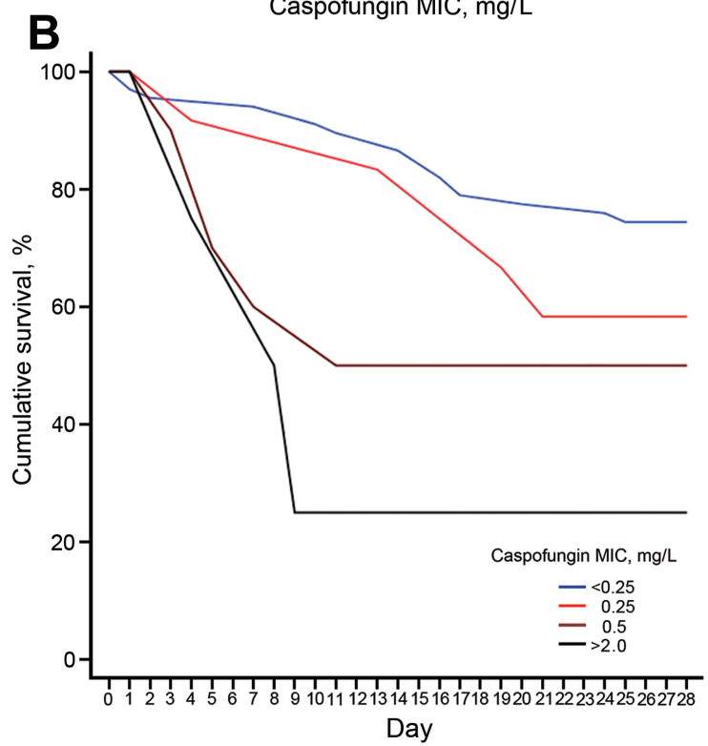
Résistance aux candines et survie
Centre de cancer aux USA
136 candidémies à C. glabrata
  30% fluco-R
  10% R / 16 % I caspo
En multivarié, 4 FdR de R dont
  Exposition candines (OR 2,75)
Mortalité à J28 varie selon CMI
Farmakiotis EID 2014

Slide 33
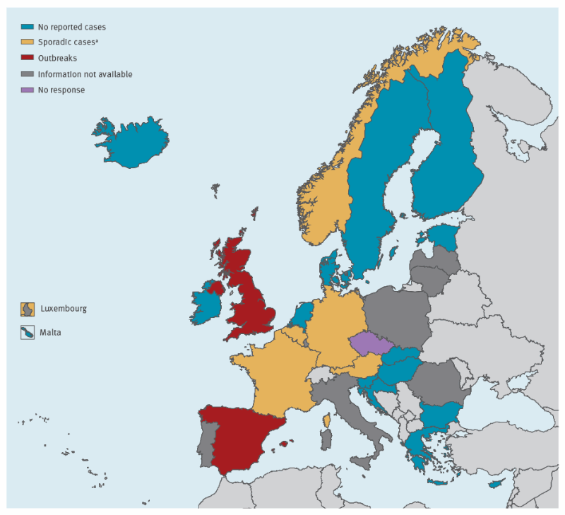
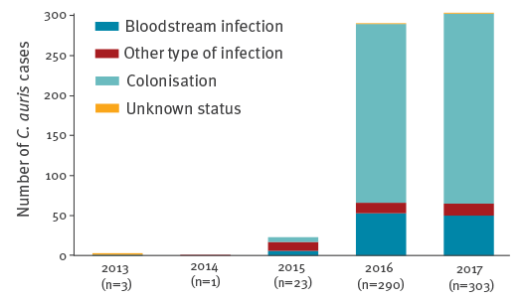
Emergence de Candida auris
Découvert en 2009
  Identification difficile
  Résistances fréquentes à plusieurs classes d’AF
Enquête ECDC janvier 2018
  620 cas rapportés
20/29 pays ont mis en place une politique
de suivi
  Axée sur les laboratoires
  Peu sur la clinique
    4 avec reco de PEC thérapeutique
    4 avec recos d’hygiène
Kohlenberg, Eurosurveillance 2018

Slide 34
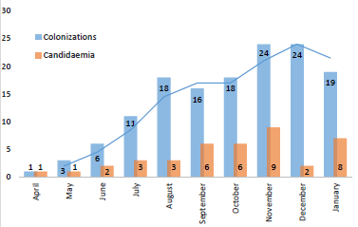
Epidémies hospitalières à Candida auris
Epidémie hôpital universitaire de Valence (Espagne)
  Avril 2016 à janvier 2017
  140 porteurs dont 41 candidémies (dont 2 EI et 2 SPD)
    88% des candidémies en réa chir
    TT par candines (16 associations à L-Amb)
    6 récidives (15%) et 12 candidémies persistantes (29%)
    Mortalité à J30: 41,4%
Gestion épidémie
  Après 2ème cas: isolement contacts / 3 dépistages hebdo négatifs
  Persistance épidémie: renforcement jusqu’à cohorting
    Environnement positif sur multiples sites, même après bionettoyage
    Prélèvements soignants (mains et canal auditif) négatifs
  Nouvelles mesures: toilettes patients à la chlorhexidine, bionettoyage 3/j environnement patient au dioxyde de chlore + désinfection UV à la sortie
Ruiz-Gaitan Mycoses 2018

Slide 35
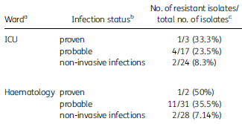
Chez Aspergillus
Emergence de résistance rapportée depuis une dizaine d’années
  Peu de traduction clinique jusque là,
Une étude Néerlandaise inquiétante
  105 isolats de patients suspects d’IFI, entre 2010 et 2013 (hémato et réa)
    Sensibilité 1er isolat à vori/posa/itra
    77 AI prouvée/probable
      15,9% vori-R dont 25% en hémato
Prise en compte des résistances dans les recos
  ESCMID 2018:
    CMI = 2 mg/l: vori+candine OU AmB-L
    CMI > 2 mg/l: AmB-L
  Pays bas 12/2017
    Si sensibilité inconnue ou si R: vori/isavu + Amb-L ou vori/isavu + candine
    Monothérapie vori possible si recherche resistance Cyp51 par PCR en cours
Fuhren JAC 2015
www.swab.nl/guidelines

Slide 36
Ne surestimez pas nos connaissances en taxonomie
Les scientifiques progressent et c’est bien
Les cliniciens ne peuvent suivre toutes les modifications taxonomiques
Des changements majeurs peuvent être source de perte de chance pour les patients
  Un exemple en bactériologie: Peu de cliniciens savent que S. gallolyticus est l’ancien S. bovis biotype I, particulièrement associé au cancer colique et aux endocardites.
En mycologie, Pichia kudriavzevii a remplacé Candida krusei.
  Les cliniciens ont intégré la gravité potentielle d’une hémoculture positive à Candida, il n’est pas certain que la réponse soit la même pour Pichia ou autres noms peu évocateurs.
  La plupart des laboratoires indiquent « anciennement Candida krusei ».
  Il va falloir le faire longtemps car même dans les services à haut risque, l’IFI est rare, et l’apprentissage d’autant plus long

Slide 37
Conclusion
Prise en charge des IFI de plus en plus codifiée.
Incertitudes sur
  Meilleur moment d’initier ou
  D’arrêter un traitement antifongique systémique.
Résistances aux antifongiques + coût des molécules
  Importance du bon usage des antifongiques
  Collaboration services très prescripteurs et équipes mobiles d’infectiologie.

